Slide 1
O LESONA I ASO UA MAVAE
Lesona 10, Mati 9, 2024

Slide 2
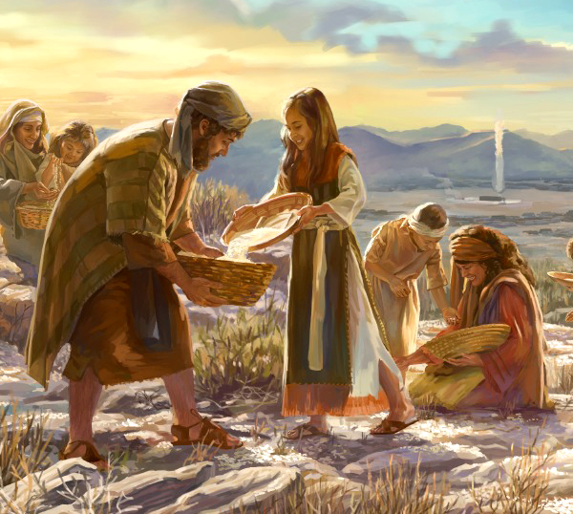
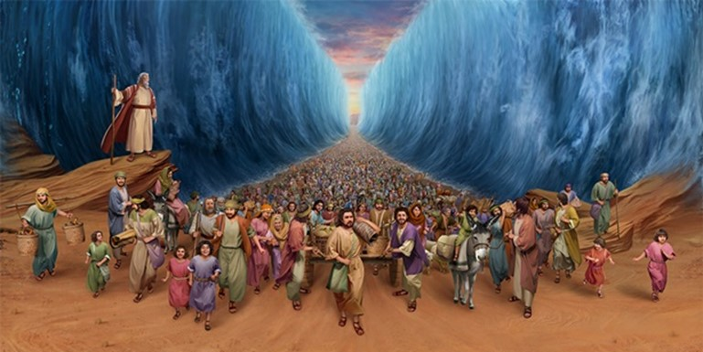
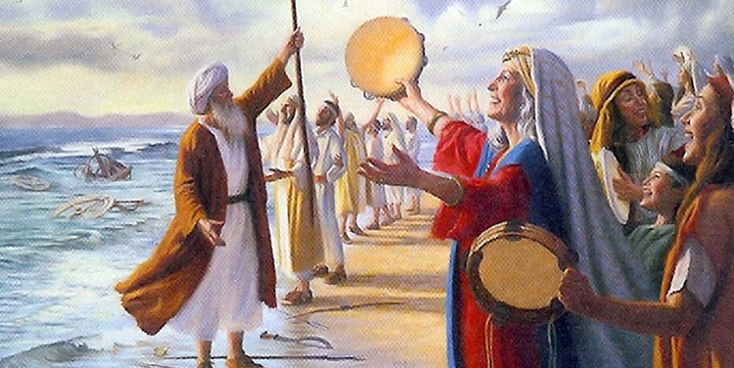
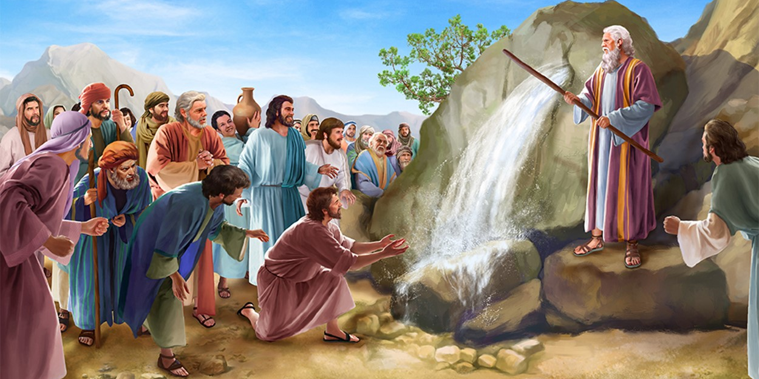
“O mea na tatou faalogologo i ai, ma tatou iloa; na tala’ina mai foi ia te’i tatou e o tatou tamā. Tatou te le natia ia mea i a tatou fanau, ae ta’uta’u atu i tupulaga amulī o viiga o Ieova, ma Lona malosi, ma Ona vavega na Nā faia” (Salamo 78:3,4)

Slide 3
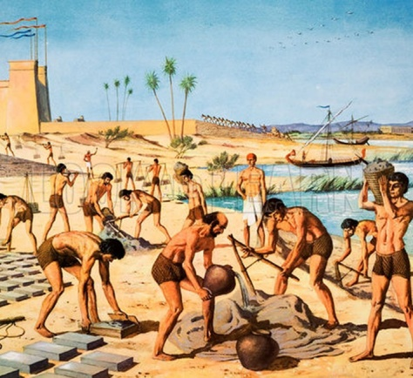
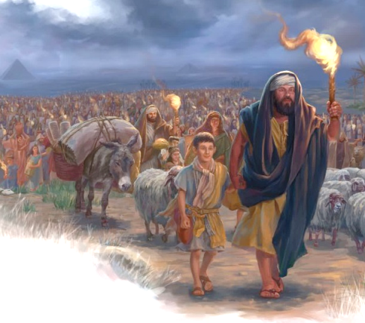
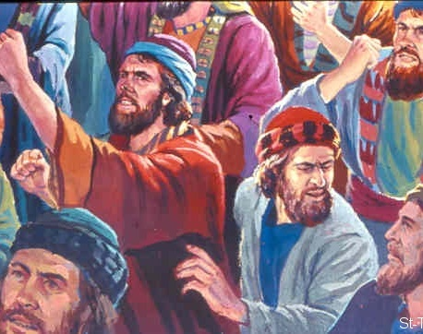
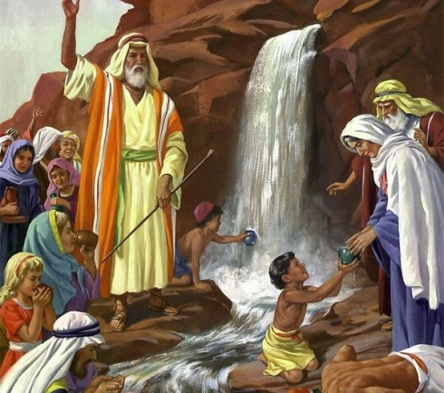
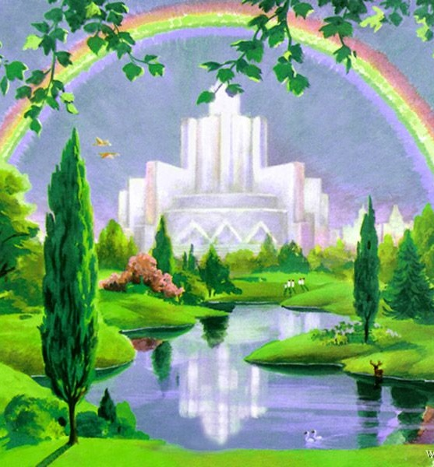
O loo ua ta’u mai e salamo o talafaasolopito i a’i tatou ni mea taua na tutupu i le talafaasolopito o tagata Isaraelu. Na taula’i faapitoa atu lava la latou vaai i le ala na ta’ita’iina mai ai i latou e le Atua nai Aikupito.
Latou te le’i ta’uina mai ia te’i tatou ni tala mata’utia, ae o ni mea moni lava. O ni tagata lava ina a fouvale ae na faamagaloina lava i latou e le Atua i lea taimi ma lea taimi, ma galue lava pea mo lo latou lelei. E ui lava i a latou fouvalega uma, ae na Ia faia lava i latou ia nonofo filemu i Kanana.
I le talafaasolopito o tagata o le Atua, ua faaalia ai le leai o se folafolaga na faia e le Atua i Lana Afioga e faapea o le a tu’ua e lē faataunuuina. O le a aofia uma ai folafolaga faale-lagi i le tausiga o tagata ta’ito’atasi ma folafolaga i le toe afio faalua mai o Keriso i le lumanai, lea o le a faavaeina ai le malo o le Atua, o le faamasino amiotonu ma le filemu i le lalolagi fou.
O le fouvale o tagata (Salamo 78).
O le galuega a le Atua (Salamo 105).
O le salamō (Salamo 106).
O le pupula o fofoga o le Atua (Salamo 80).
O le Alii o le talafaasolopito (Salamo 135).

Slide 4
O LE FOUVALE O TAGATA
“A ua faaopoopo ona toe agasala atu i latou ia te Ia, i lo latou faa’ono’ono i Le Silisili Ese i le nuu naumati”
(Salamo 78:17)
E tusa ma le faatonuga a Tavita, na filifilia ai Asafo mai le ‘au Sa Levi e avea o se taitai o se aufaipese (1N/Tupu 15:1-4, 16-17; 16:4-5, 37). O ia ma ona atalii o perofeta ma o ni fatu salamo (1N/Tupu 25:1). I le Salamo 78, ua manatua ai e Asafo le talafaasolopito mai le o ese mai e oo atu i aso o Tavita, ma le faamoemoe e aoao mai i ai tatou se lesona taua (Salamo 78:2).
Salamo 78:1-8
O le faamoemoe o le Salamo, e mo i tatou ia manatua le auala na ta’ita’iina mai ai e le Atua Ona tagata, ma ua alagatatau ai la tatou viiga.
Salamo 78:9-54
Na auina atu e le Atua ni mala i Aikupito, vaeluaina le sami, taitaiina i latou e le ao faaniutu i ao ma le afi faaniutu i le po, ma faatafeina mai le vai mai le papa. E le’i talitonu tagata e mafai e le Atua ona avatu i a’i latou ni a’ano o manu ma ni areto. Ae na avatu lava ia tei latou o salu ma le manai. E ui lava i lo latou fouvale, ae Na te le’i faaumatiaina ai i latou.
Salamo 78:55-64
Na faato’aina i latou i Kanana ina ua tuliesea e le Atua tagata sa nofoia lea aai. Ae na latou toe fouvale lava foi, ma tuuina atu loa e le Atua i latou i lima o latou fili
Salamo 78:65-72
Mulimuli ane, ona tula’i mai lea o le Atua e toe laveai Ona tagata e ala ia Tavita.
E ui lava ina fouvale, ae na faamaoni lava le Atua mai i lena taimi se’ia oo mai lava lona faamaoni o i ona po nei
E ao ona tatou a’oa’oina atu i a tatou fanau, ina ia aua ne’i avea ma fouvale faapei ona faia e o latou tuaā
Na Ia valaauina le leoleo mamoe e leoleo Ona tagata. Na Ia tuuina se tootoo i le lima o Iuta ma filifilia Ierusalema e avea ma Ona laumua.

Slide 5
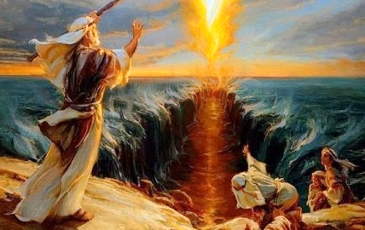
O LE GALUEGA A LE ATUA
“Vivii atu ia outou ia Ieova; valaau atu ia i Lona suafa; ia outou faailo atu i nuu Ana mea na fai.” (Salamo 105:1)
I le Salamo 105, e leai se mea o ta’ua ai se mea sesē a le tagata. O le faatinoina o galuega faivavega a le Atua ua faaeaina ai folafolaga na faia e le Atua ia Aperaamo e fai mo latou tofi Kanana, se’ia oo ina faataunuuina (Salamo 105:11, 44).
Na faia e le Atua le feagaiga ma Aperaamo, o Isaako, ma Iakopo (f. 8-11)
Na Ia puipuia i latou a’o latou vaivai (f. 12-15)
Na faaolaina Isaraelu mai le oge e ala ia Iosefa (f. 16-24)
Ina o faapologaina i latou, ona Ia auina atu lea o Mose ma ua faasalaina Aikupito (f. 25-38)
Na Ia taitaiina Isaraelu i le toafa e agai atu i le nuu o Kanana (f. 39-44)
Ia manatua o le talafaasolopito e i ai se mafuaaga: ia mafai ona tatou vivii atu ma le atoatoa i le Atua. Pe a manatua lea tala:
O le a tatou vivii atu i le Atua ma tautalatala i Ona vavega (f. 1-2)
O le a tatou vivii ma olioli i le Atua (f. 3)
O le a tatou sailiili atu i le Atua (f. 4)
O le a tatou nofouta e tusa o faamasinoga a le Atua (f. 5-7)
O le a tatou tausia Ana poloa’iga (f. 45)

Slide 6
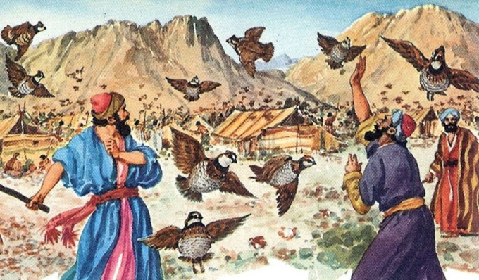
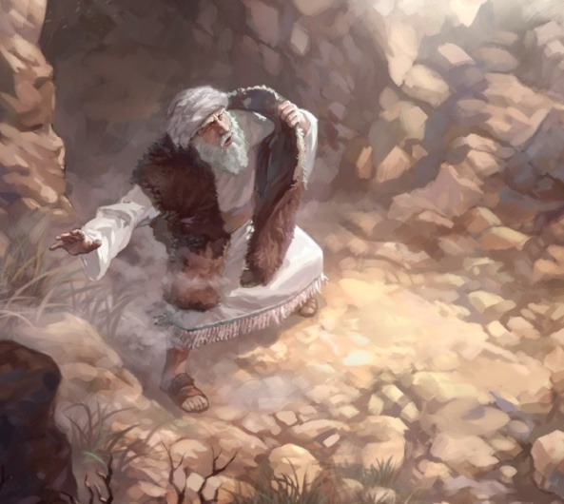
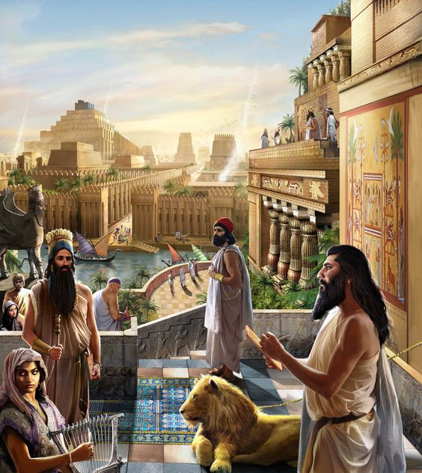
O LE SALAMŌ
“Ua matou agasala atoa ma o matou tama; ua amio faapi’opi’o i matou, ua matou amioleaga lava. “A ua na faaola i a’i latou ona o Lona lava suafa, ina ia faailoa atu ai Lona mana.” (Salamo 106:6,8)
O le talafaasolopito o Isaraelu o se tala’aga o le agasala ma le salamo, e faapei o tala’aga oi tatou uma ta’ito’atasi.
O loo toe faailoa mai lenei tala i le Salamo 106, o loo faamamafa mai ai taimi uma ta'itasi e agasala ai Isaraelu, e mafatia ai i lo latou taui, ae na faaititia ona o le alofa tunoa o le Atua (Salamo 106:7-8). Na faamagaloina i latou e le Atua, ma sa latou toe foi ma usiusitai atu ia te Ia… mo sina taimi (Salamo 106:12-13).
O loo iloga lava fautuaga a Mose ma Fineaso, e faapea lava ituaiga fautuaga a Iesu mo i tatou (Salamo 106:23, 28-31).
Peita’i le onosai o le Atua e i ai lona tapu. Pe a taumamao atu le tagata, ona Ia tuuina atu lea oi latou ia faatafeaina. Peita’i, e oo lava i le faatafeaina, e faaalia atu lava i ai e le Atua lona alofa mutimutivale (Salamo 106:39-46).
O loo aumaia i le talafaasolopito le mautinoaga e mafai ai ona tatou ole atu i le Atua mo se faamagaloga, ma ua maua mai le laveaiina mai ia te Ia. Ona tatou vivii atu ai lea ia te Ia e faavavau (Salamo 106:47-48).

Slide 7
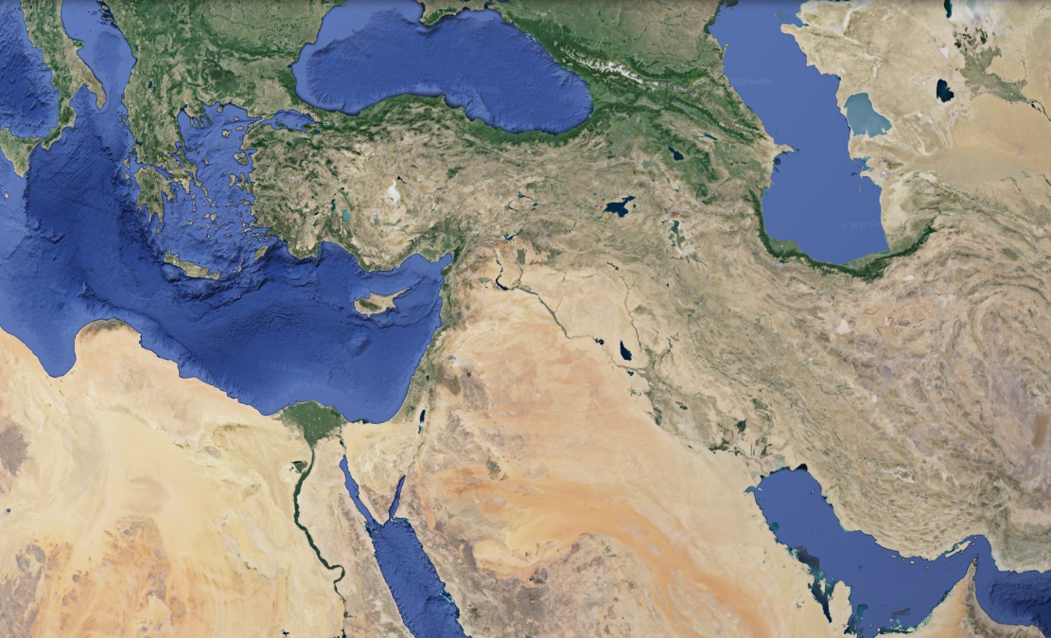
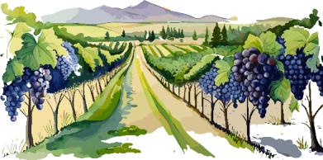
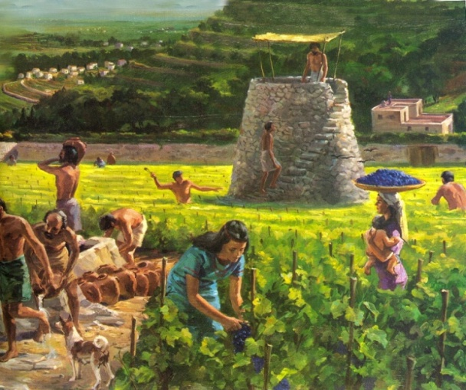
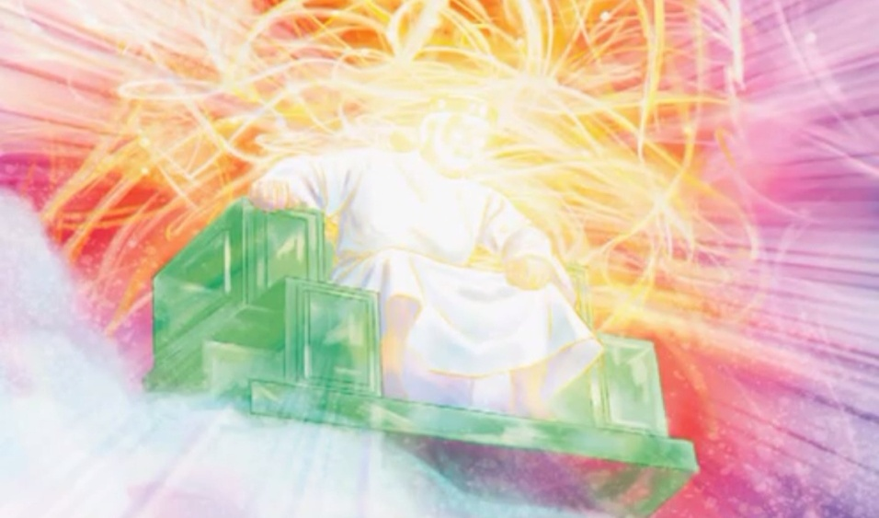
O LE PUPULA O FOFOGA O LE ATUA
“Le Atua e, ia e faafoisia i matou, ma ia malamalama mai ou fofoga; ona faaolaina ai lea oi matou” (Salamo 80:3)
I le tusi o Salamo, ua tatou maua ai se salamo faapitoa: O le Salamo 80, o le salamo o faataoto.
O loo faatusaina Isaraelu i se tovine na aveesea e le Atua mai Aikupito, na totōina i Kanana, ma faia ia tupu mai i le Metitirani e oo atu i Eufirate (Salamo 80:8-11).
Ae na faatagaina e le Atua le tovine ia tuulafoa’ina; ae ulufale atu ona fili ina ia faaumatiaina ai (Salamo 80:12-13).
Ona o lenei mafuaaga, na augani atu ai le faisalamo o le “Leoleo mamoe o Isaraelu” ia tula’i atu ma faaola (Salamo 80:1-2). Na ia mautinoa o le a faafofogaina o ia e le Atua, ma o le a ia faasusulu atu Ona fofoga i luga o Lana tovine ua faatafuna’ina (Salamo 80:3, 7, 14, 19).
Faasusulu atu Ona fofoga? O le a le uiga o lenei mea?
E faasusulu atu fofoga o le Atua mo i tatou pe a Ia faaalia mai i a’i tatou Lona lava alofa mutimutivale ma foaiina mai i a’i tatou le manuia (Numera 6:24-26).

Slide 8
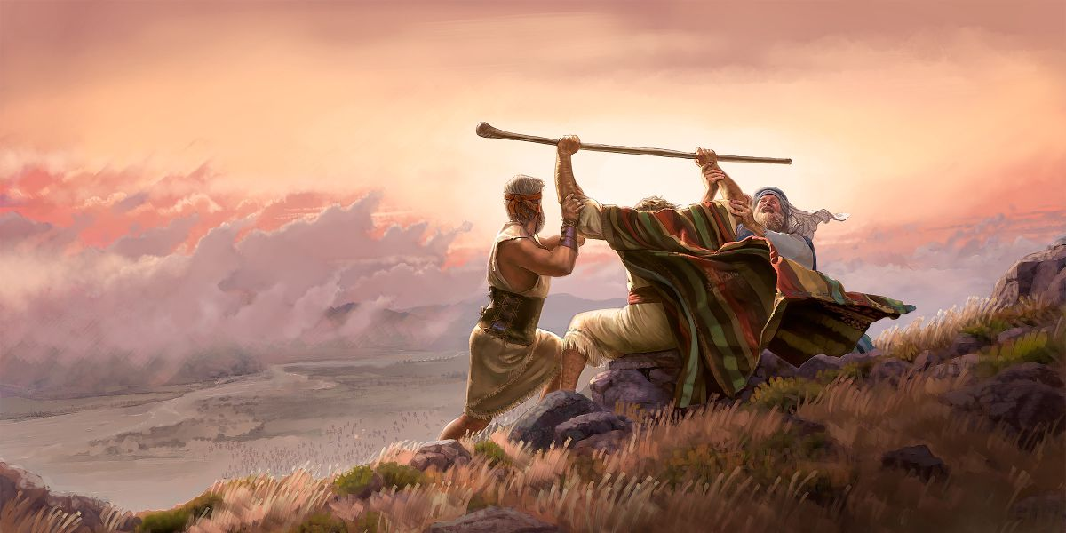
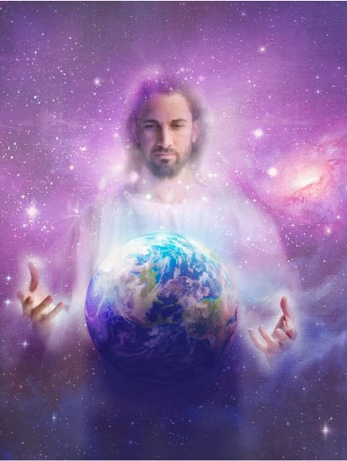
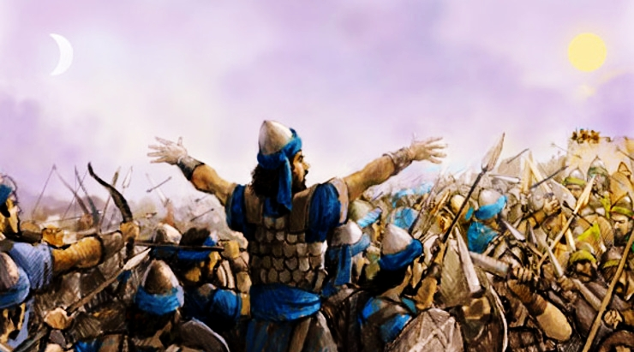
O LE ALII O LE TALAFAASOLOPITO
“O mea uma lava e finagalo i ai Ieova, e faia lava e Ia i le lagi atoa ma le lalolagi, o le sami ma mea loloto uma lava.” (Salamo 135:6)
Ia tatou vivii atu i Lona agalelei ma Lona mana (Salamo 135:1-5)
Na faapefea ona faaalia e le Atua Lona agalelei ma Lona mana?
I le Foafoaga
I le taimi o Esoto/o le o ese mai
I le faatoilaloina o Kanana
Salamo 135:6-7
Salamo 135:8-9
Salamo 135:10-12
Ona o le mana o le Atua i le foafoaga ma le talafaasolopito e le ma faatusatusalia i le lalolagi, o lea e tatau ai lava i tagata o le Atua ona faalagolago atu ia te Ia ma ua na’o Ia lava e tapua’i atu i ai. I le avea ai o se Foafoa ma se Faaola i a’i tatou, o lea ua na’o Ia lava ua alagatatau i ai la tatou tapua’iga.
Tatou te vivii atu i le Atua ona o le a Ia faamasinoina i tatou i le alofa mutimutivale (Salamo 135:13-14)

Slide 9
“O feutana’iga a le Atua ma Ona tagata e tatau lava ona faifaipea. Na faafia ona faatuina e le Alii ni faailoga e ala i Ana feutana’iga ma Isaraelu anamua! Vagana ua galo ia te’i latou le talafaasolopito o aso ua mavae, na poloa’ina ai Mose ia tuufaatasia uma nei mea o tutupu i pese, ina ia mafai ai ona a’oa’o atu e matua nei mea i a latou fanau […] Mo Ona tagata i lenei augatupulaga, o loo ua galue le Alii o se Atua o faia galuega ofoofogia. O le tala faasolopito o galuega a le Atua i aso ua mavae, e manaomia ona faailoa ma faamanatuina pea lava pea i tagata, e le gata o tagata matutua ae faapea foi i fanau talavou. E manaomia ona tatou faamanatuina pea lava pea le agalelei o le Atua ma ia viia o Ia mo Ana galuega mamana ma le ofoofogia.”
EGW (Testimonies for the Church, volume 6, page 364)

